Slide 1



Intelligence artificielle :
entre promesse, prudence et pratique
CONFÉRENCE INTERACTIVE
DÉCEMBRE 2025
Notes:
L’intelligence artificielle n’est plus un futur lointain, c’est une réalité qu’on apprend à apprivoiser. Aujourd’hui, on va la regarder à travers nos lunettes de pharmaciens : comment elle change notre pratique, sans la dénaturer.

Slide 2

IA EN PHARMACIE
Un mot sur moi,
Michaël Cardinal
Pharmacien d’abord
Papa de Lévi 17 mois
Entrepreneur en santé numérique ensuite
Ai participé aux travaux de normalisation de l’évaluation de logiciels en santé (ISO 82304-2, ISO 24973)
Administrateur à l’Ordre des pharmaciens du Québec
Citation favorite:
“Une bonne chance que l’IA existe”
- Michaël Cardinal, 2025

Slide 3
IA EN PHARMACIE
Conflits d’intérêts
PDG & co-fondateur, TherAppX.
Notice sur l’IA : L’IA générative a été utilisée pour alléger la charge de travail, de façon strictement encadrée.

Slide 4
IA EN PHARMACIE
Pourquoi maintenant : La croisée des chemins
⚠️ Risques actuels | 🚀 Opportunités à saisir
• Pénurie de main-d’œuvre et surcharge de tâches. | • Automatiser les tâches répétitives et libérer du temps clinique.
• Risques juridiques et réputationnels (Loi 25, erreurs IA). | • Encadrer les outils de façon professionnelle et sécuritaire.
• Perte de confiance du public si l’IA est mal utilisée. | • Redevenir un guide de confiance pour le patient numérique.
• Saturation d’outils et manque de repères clairs. | • Adopter une démarche structurée d’évaluation.

Slide 5
IA EN PHARMACIE
Le pharmacien dans tout cela
Il est mieux placé que jamais pour encadrer et utiliser l’IA
Jugement
Confiance
Affaires
L’IA ne remplace pas le jugement clinique : elle a besoin d’un professionnel capable de le valider.
Les pharmaciens sont souvent le premier point de contact et inspire confiance.
La profession est souvent la première à se numériser vu ses objectifs de rentabilité et de qualité de services.
INTRODUCTION

Slide 6
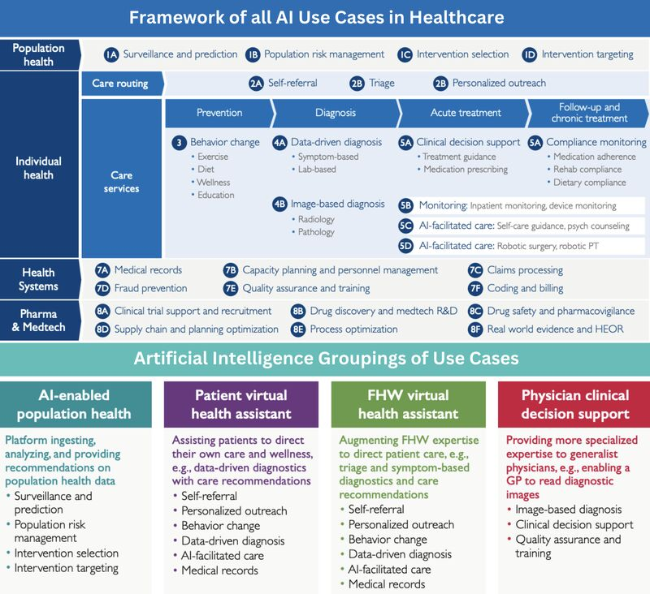
IA EN PHARMACIE
L’IA au service des pharmaciens
L’IA aura, à terme, des applications dans tout le continuum de soins en pharmacie:
Recherches cliniques, développement du médicament
Aide à la décision thérapeutique et pré-analyse
Collecte de données et alertes prédictives
Éducation patient, plans de soins personnalisés
Robotisation : optimisation du flux de travail
Administratif (ex: gestion des horaires, création de procédures)
Réf. : Dr. Tazeen H. Rizvi, Linkedin, 14 juin 2024
Notes:
« Quand on parle d’intelligence artificielle, il faut d’abord savoir de quel type d’outil on parle.
Ce tableau, tiré du guide AQPP, montre que la plupart des outils numériques utilisés en pharmacie ne sont pas de l’IA – mais qu’ils peuvent l’intégrer progressivement.
L’important, c’est de situer l’outil dans sa famille pour savoir quel niveau de vigilance appliquer. »

Slide 7
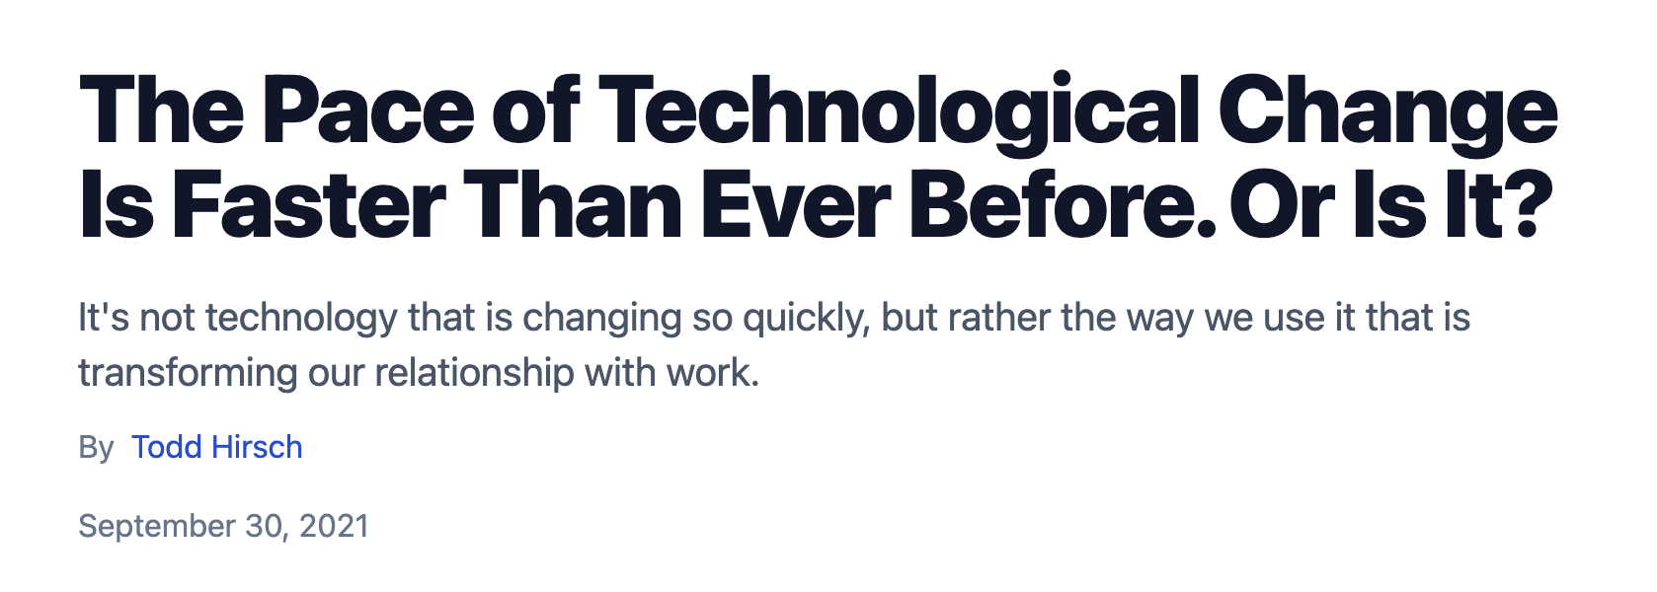
IA EN PHARMACIE
Pourquoi maintenant : La croisée des chemins
Réf: Entrepreneur, 2021

Slide 8

Comprendre les types d’IA, leurs applications et leurs enjeux éthiques
IA EN PHARMACIE
Objectifs
Expérimenter des cas d’usage simples et sécuritaires.
Transférer les bonnes pratiques d’évaluation et d’implantation à votre pratique.
Notes:
On va démystifier, toucher à du concret, et surtout repartir capables d’expérimenter en toute sécurité.

Slide 9


OBJECTIF #1
Comprendre - se doter d’un langage commun

Slide 10
IA EN PHARMACIE
Démystifier l’IA
Ce que c’est | Ce que ce n’est pas
Un système qui apprend de données | Une conscience
Un outil d’aide cognitive | Un jugement clinique
Une technologie d’analyse et de prédiction | Une vérité absolue
Réf. : Bertrand, Technologies émergentes et santé, HEC Montréal (2024)

Slide 11
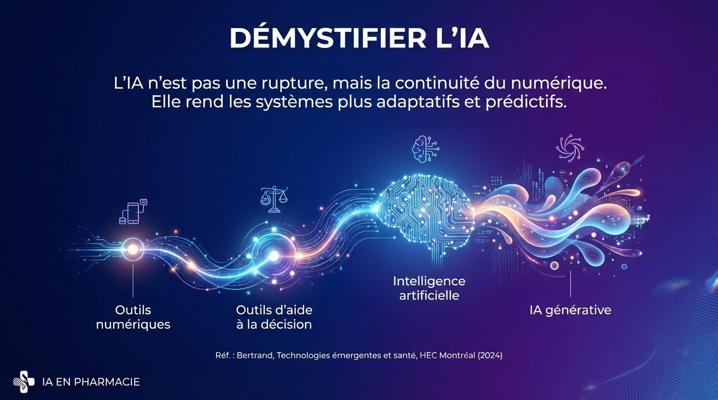
Diapositive générée par l’IA Gemini

Slide 12
IA EN PHARMACIE
Définissons l’IA
Terme | Définition de l’OQLF
Intelligence artificielle (IA) | Domaine d’étude ayant pour objet la reproduction artificielle des facultés cognitives de l’intelligence humaine afin de créer des systèmes capables d’exécuter des fonctions relevant normalement de celle-ci.
Système d’intelligence artificielle (SIA) | Système conçu pour simuler le fonctionnement de l’intelligence humaine afin d’exécuter des fonctions relevant normalement de celle-ci.
En somme
L’IA désigne la capacité de réaliser des tâches habituellement associées à l’intelligence humaine, comme la reconnaissance de contextes, la résolution de problèmes, la prise de décision ou la créativité.
Les SIA sont des logiciels qui intègrent une ou plusieurs formes d’IA pour accomplir ces tâches.
Réf. : OQLF. https://vitrinelinguistique.oqlf.gouv.qc.ca/fiche-gdt/fiche/8385376/intelligence-artificielle, consulté le 3 novembre 2025.

Slide 13
QUESTION
Selon vous, combien d’IA alimentent l’application de diffusion de musique en continu populaire?
INTRODUCTION

Slide 14
IA EN PHARMACIE
Tous les IA ne se valent pas
L’exemple des IA pour assister la recherche de littérature
Catégorie | Exemples | Usage légitime
Web généraliste | ChatGPT, Copilot | Comprendre un concept, reformuler
Web + science | Perplexity | Exploration rapide
Assistants de recherche | Consensus, Elicit, SciSpace | Identifier et résumer des études
Médical / Evidence Based Medicine | OpenEvidence, AskTrip | Questions cliniques factuelles
Bases médicaments | RxVigilance, Micromedex | ⚠️ Hors périmètre IA générative

Slide 15
IA EN PHARMACIE
Autres notions à retenir
IA généraliste (ex. ChatGPT) : polyvalente, non limitée à un domaine, entraînée avec des données plus générales → risque plus élevé (hallucinations, incohérences)
IA spécialisée (ex. outil d’aide à la décision clinique) : orientée vers une tâche précise, entraînée avec des données de qualité, dans un environnement supervisé → risque encadrable (validité scientifique, biais)
Explicabilité ou IA explicable (XAI) : démarche visant à comprendre et justifier les décisions algorithmiques → fondement de la confiance et de la responsabilité professionnelle.
Un façon de distinguer : Avez-vous à faire un prompt ou si l’outil fait les prompts à votre place, pour un objectif spécifique (plus sécuritaire, en théorie).
Réf. : AQPP, TherAppX, 2025, Évaluer et implanter les bons outils numériques en pharmacie

Slide 16
IA EN PHARMACIE
Que signifie GPT?
Generative Pre-trained Transformer
Generative
Pre-trained
Génère du texte automatiquement
Transformer
Entraîné à partir de grandes quantités de données
Architecture qui modélise les relations entre les mots pour produire des réponses cohérentes.
En somme, GPT est un modèle de langage (LLM) conçu pour prédire le mot suivant et générer du contenu à partir d’une entrée textuelle.
INTRODUCTION

Slide 17
IA EN PHARMACIE
Qu’ont de différent les IA spécialisées?
Par rapport aux modèles généralistes comme ChatGPT
Données spécifiques
Environnement contrôlé
Fonctionnalités ciblées
Entraîné avec des données de haute qualité, spécifiques pour la fonction souhaitée.
Supervisé par des experts du domaine, avec une bonne explicabilité des données.
Adaptées à des tâches précises (ex de pharmacien ou pour la santé).
INTRODUCTION

Slide 18
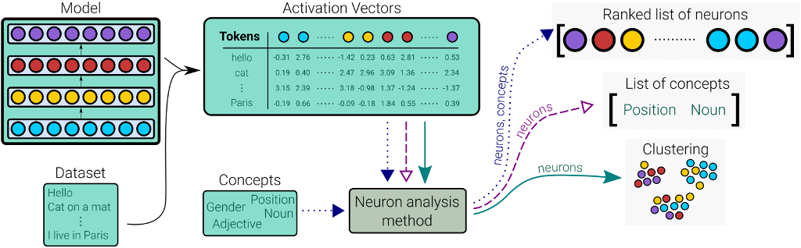
IA EN PHARMACIE
Qu’ont de différent les IA spécialisées?
AJOUT : Supervision encadrée sur le “moteur” (humain+automatisée)

Slide 19

IA EN PHARMACIE
Trucs et astuces : Le contexte c’est la clé
Comme en communication, le pourquoi, voire le contexte, est intéressant à préciser à ChatGPT.
Contre-exemple: “Quel est le meilleur livre?”
❌ Requête faible : “Fais-moi un résumé.”
✅ Requête efficace : “Résume ce texte pour un patient atteint de diabète, niveau de lecture B1, en trois messages clés.”

Slide 20
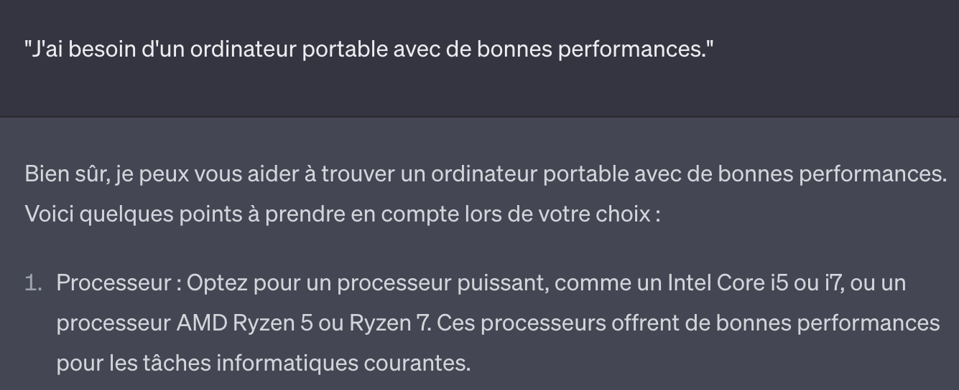
IA EN PHARMACIE
Évitez l’ambiguïté
Sans quoi le LLM introduira potentiellement des biais dans votre réponse.

Slide 21
IA EN PHARMACIE
Autres méthodes pour évaluer la fiabilité d’une réponse
Vérifier les sources (même si non citées).
Demander justification : “Explique ta démarche.”
Comparer plusieurs réponses identiques.
Exigez de l’IA la même rigueur que d’un collègue : cohérence, sources, justification, et aidez l’IA autant que vous aidez votre même collègue. Traitez l’IA comme un étudiant en pharmacie.
En somme
La répétition, c’est le test de vérité des modèles génératifs.

Slide 22
OBJECTIF #2
Expérimenter - de la théorie à la pratique

Slide 23
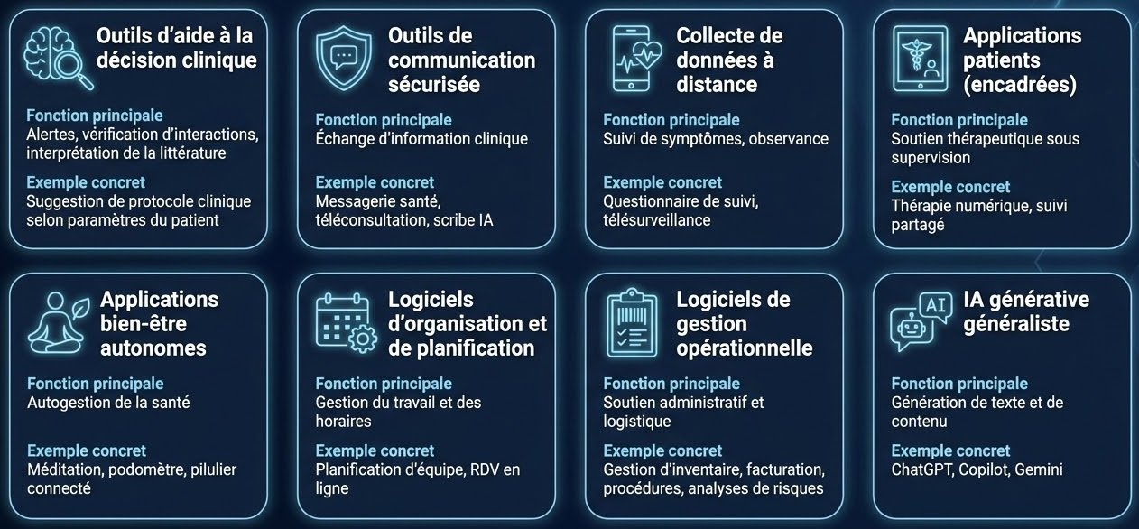
IA EN PHARMACIE
Les familles d’outils numériques en pharmacie
Réf. : AQPP, TherAppX, 2025, Évaluer et implanter les bons outils numériques en pharmacie
Notes:
« Quand on parle d’intelligence artificielle, il faut d’abord savoir de quel type d’outil on parle.
Ce tableau, tiré du guide AQPP, montre que la plupart des outils numériques utilisés en pharmacie ne sont pas de l’IA – mais qu’ils peuvent l’intégrer progressivement.
L’important, c’est de situer l’outil dans sa famille pour savoir quel niveau de vigilance appliquer. »

Slide 24
IA EN PHARMACIE
L’IA en pharmacie : des cas d’usage concrets
Rappel: L’IA n’est pas une technologie, mais une méthode de calcul pour faire fonctionner un outil
Elle agit surtout :
sur des tâches répétitives
sur des données non structurées
en amont ou en soutien du jugement clinique
avant ou après un service en pharmacie

Slide 25
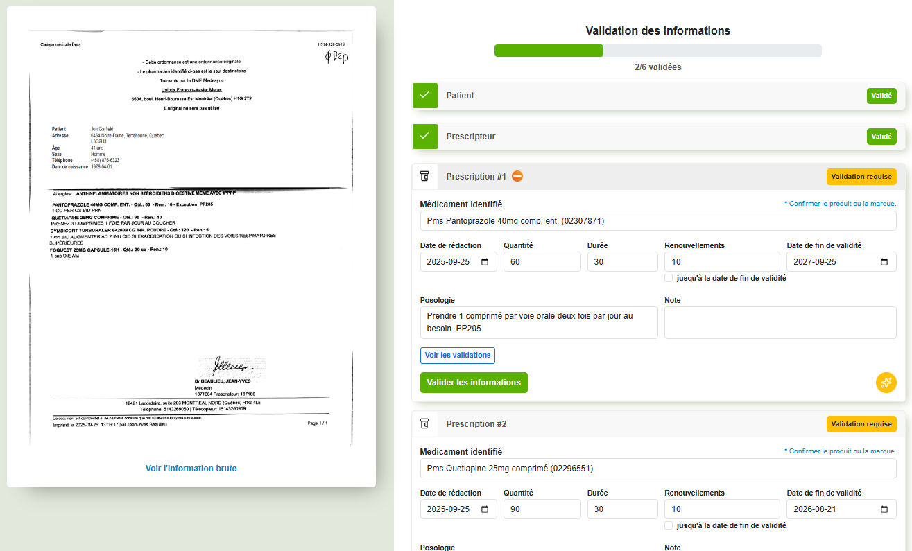
IA EN PHARMACIE
Cas #1 – Saisie et validation intelligente des ordonnances
Contexte réel :
  Ordonnances papier / fax / sorties d’hôpital
  Soir, fin de semaine, peu de personnel
Ce que l’IA fait :
  Lecture et structuration automatique
  Détection d’incohérences
  Comparaison avec le dossier existant
Ce que le pharmacien garde :
  Validation finale
  Jugement clinique
  Responsabilité professionnelle
Réf: Gracieuseté de Vigilance Santé

Slide 26
IA EN PHARMACIE
Cas #1 – Pourquoi
Tâche :
Répétitive
Standardisable
À haut risque d’erreur humaine
Données :
Déjà existantes
Non ambiguës
Impact :
Gain de temps mesurable
Réduction des erreurs de transcription
Meilleure qualité du dossier
Les bons cas d’IA commencent rarement par le clinique complexe. Ils commencent par l’opérationnel critique.

Slide 27
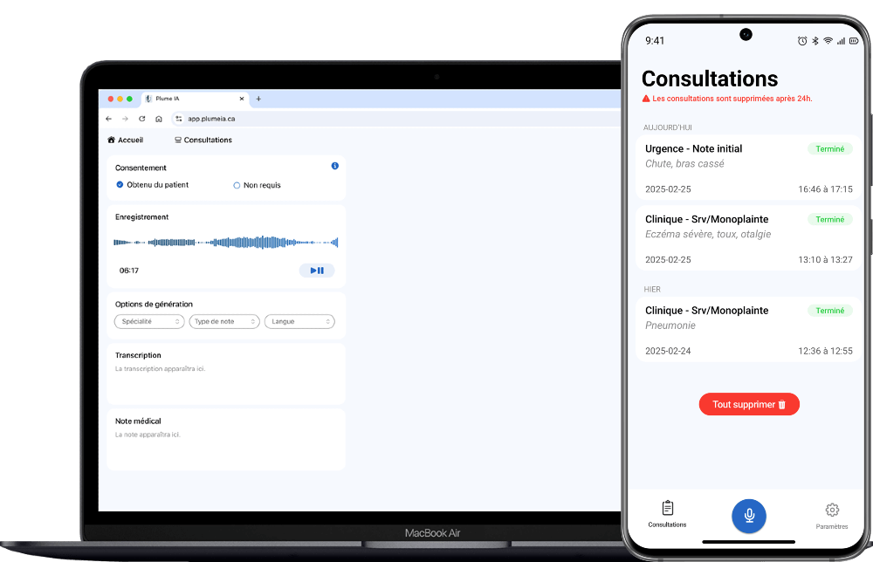
IA EN PHARMACIE
Cas #2 – IA comme copilote documentaire et clinique
Contexte réel :
Consultation d’une heure de suivi en diabète
Longue note clinique (20 minutes)
Ce que l’IA fait :
Reformuler une note clinique
Générer un résumé patient
Structurer un plan de suivi
Ce que le pharmacien conserve :
Vérification finale de la note
Décision clinique finale
Réf: Site web de Plume IA

Slide 28
IA EN PHARMACIE
Cas #2 – Pourquoi
Tâche :
À caractère clinique
Devrait en principe être centrée sur la conversation avec le patient
Données :
Perdues dans la conversation
Difficiles à structurer
Impact :
Conversation de meilleure qualité
Qualité de la documentation clinique
Continuité des soins
La montée d’utilisation des scribes ambiants, la forme d’IA la plus adoptée présentement, témoigne d’une volonté de changer les pratiques professionnelles.

Slide 29
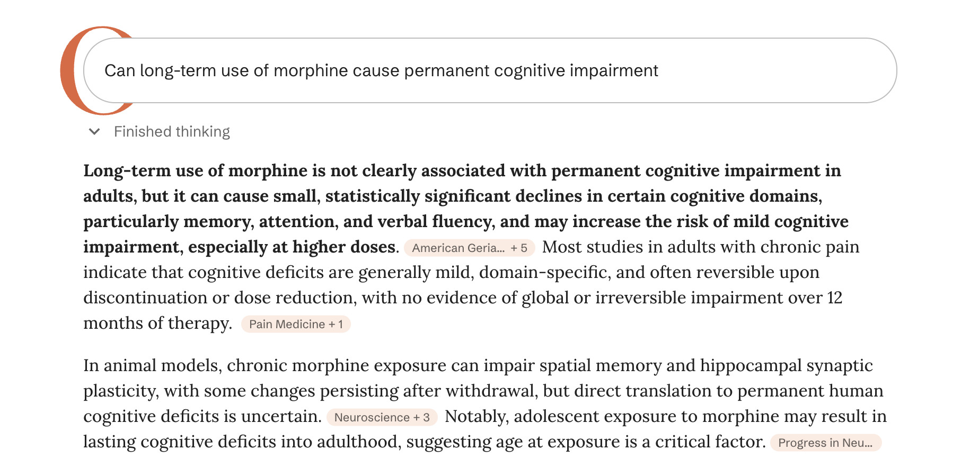
IA EN PHARMACIE
Cas #3 – L’IA comme assistant de recherche
Contexte réel :
Cas clinique complexe, où la littérature secondaire et primaire est sollicitée pour l’aide à la décision
Ce que l’IA fait :
repère plus vite la littérature pertinente
reformule une question de recherche en éléments de réponse
résume des articles de la littérature primaire
Ce que le pharmacien conserve :
Recommandation clinique finale
Nécessité de se fier à différentes sources
Réf: Utilisation concrète d’Open Evidence

Slide 30
IA EN PHARMACIE
Cas #3 – Pourquoi
Tâche :
Recherche documentaire complexe
Analyse de littérature primaire
Données :
Nombreuses et non structurées
Souvent “cachées dans les études et les abstracts”
Difficiles à synthétiser
Impact :
Considération de la littérature primaire facilitée = meilleure décision clinique
Ici, l’IA ne répond pas à la question clinique. Elle aide à trouver les réponses.

Slide 31
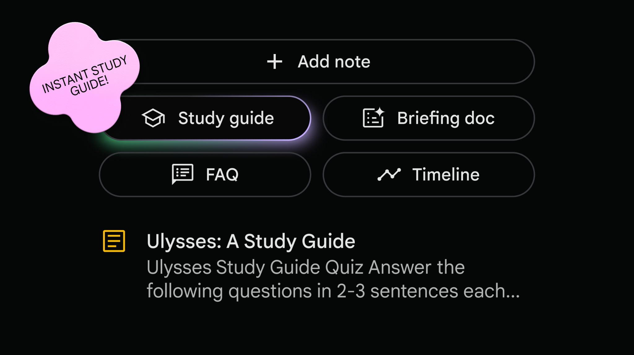
IA EN PHARMACIE
Cas #4 – L’IA comme copilote du pharmacien gestionnaire
Contexte réel :
Multiplication des rôles du pharmacien gestionnaire (RH, conformité, opérations & procédures, communication interne)
Ce que l’IA fait :
accélère la rédaction de la documentation
apprend des documents pour fournir des réponses
centralise la documentation éparpillée
Ce que le pharmacien conserve :
Regard critique sur la gestion de risques
Gestion du changement
Réf: Site web NotebookLM

Slide 32
IA EN PHARMACIE
Cas #4 – Pourquoi
Tâche :
Haut niveau conceptuel
Demande une communication claire, précise
Données :
Éparpillée (SOP, politiques internes, formations, courriels)
Non documentées (mémoire organisationnelle)
Impact :
Moins de répétition, recherche d’info
Consignes plus claires
Formation accélérée
Une meilleure gestion assistée par l’IA n’est pas un luxe. C’est une condition pour offrir des services cliniques de qualité.

Slide 33
IA EN PHARMACIE
Par où commencer, suggestions
🟢 Commencer par :
documentation
gestion
tâches répétitives
🟡 Tester :
sur des données non sensibles
avec un pilote court (2–4 semaines)
🔴 Éviter au départ :
données patient
décisions cliniques
automatisations invisibles

Slide 34
Questions?
Partages sur vos trucs et astuces?
INTRODUCTION

Slide 35
OBJECTIF #3
Transférer - passons du quoi au comment, quand et pourquoi

Slide 36
IA EN PHARMACIE
Principaux enjeux et limites
Enjeu | Description
Mauvais choix | Utilisation non conforme, inadéquate ou non alignée aux besoins
Gestion du changement | Soutien aux changements de pratique venant avec l’IA
Effet boîte noire | Opacité des algorithmes rendant les prédictions difficiles à expliquer.
Responsabilité & indépendance professionnelle | Ambiguïté sur qui est responsable en cas d’erreur (le SIA ou le pharmacien).
Éthique, sécurité et vie privée | Risques sur la confidentialité, l’équité et le partage de données à des tiers.
Confiance du public | Gérer les divergences entre recommandations IA et jugement clinique.
Autres enjeux structurants | Revalorisation des données, interopérabilité, intégration dans les services, gestion de l’innovation.
Réf. : Conseil interprofessionnel du Québec (2025)
Notes:
« Ces enjeux ne sont pas théoriques : ils structurent déjà notre pratique.
L’effet “boîte noire”, c’est quand on ne comprend plus pourquoi l’outil a conclu ce qu’il a conclu.
Notre compétence clé, c’est de garder le jugement professionnel au cœur de la décision, même quand l’outil semble plus rapide.
Autrement dit : l’IA nous aide à penser, mais elle ne pense pas pour nous. »

Slide 37
IA EN PHARMACIE
Les limites et les risques = vos compétences à développer
Enjeu | Description
Effet boîte noire | Interpréter les recommandations tout en exerçant un jugement critique et clinique.
Responsabilité & indépendance professionnelle | Évaluer la fiabilité des outils et rester maître des décisions.
Éthique, sécurité et vie privée | Comprendre et appliquer les exigences de confidentialité et de consentement. Apprendre ou être responsables dans l’applicabilité des cadres légaux (Loi 25, Loi 5).
Confiance du public | Communiquer efficacement pour maintenir la confiance patient.
En somme
L’IA, c’est une loupe : elle agrandit autant nos forces que nos angles morts.
Réf. : Conseil interprofessionnel du Québec (2025)

Slide 38
IA EN PHARMACIE
Le cycle de vie idéal
Pour tout projet technologique en pharmacie, peu importe la portée
Toute innovation passe par les mêmes étapes :
besoin → test → évaluation → implantation (et ajustements)
1️⃣ Définir le besoin: formuler le problème avec son équipe.
2️⃣ Prioriser, tester: prédire l’impact pour prioriser, chercher des outils, tester.
3️⃣ Évaluer la qualité: vérifier la conformité, sécurité et pertinence.
4️⃣ Implanter et évaluer les impacts.
En somme
Chaque solution mérite son pilote.

Slide 39
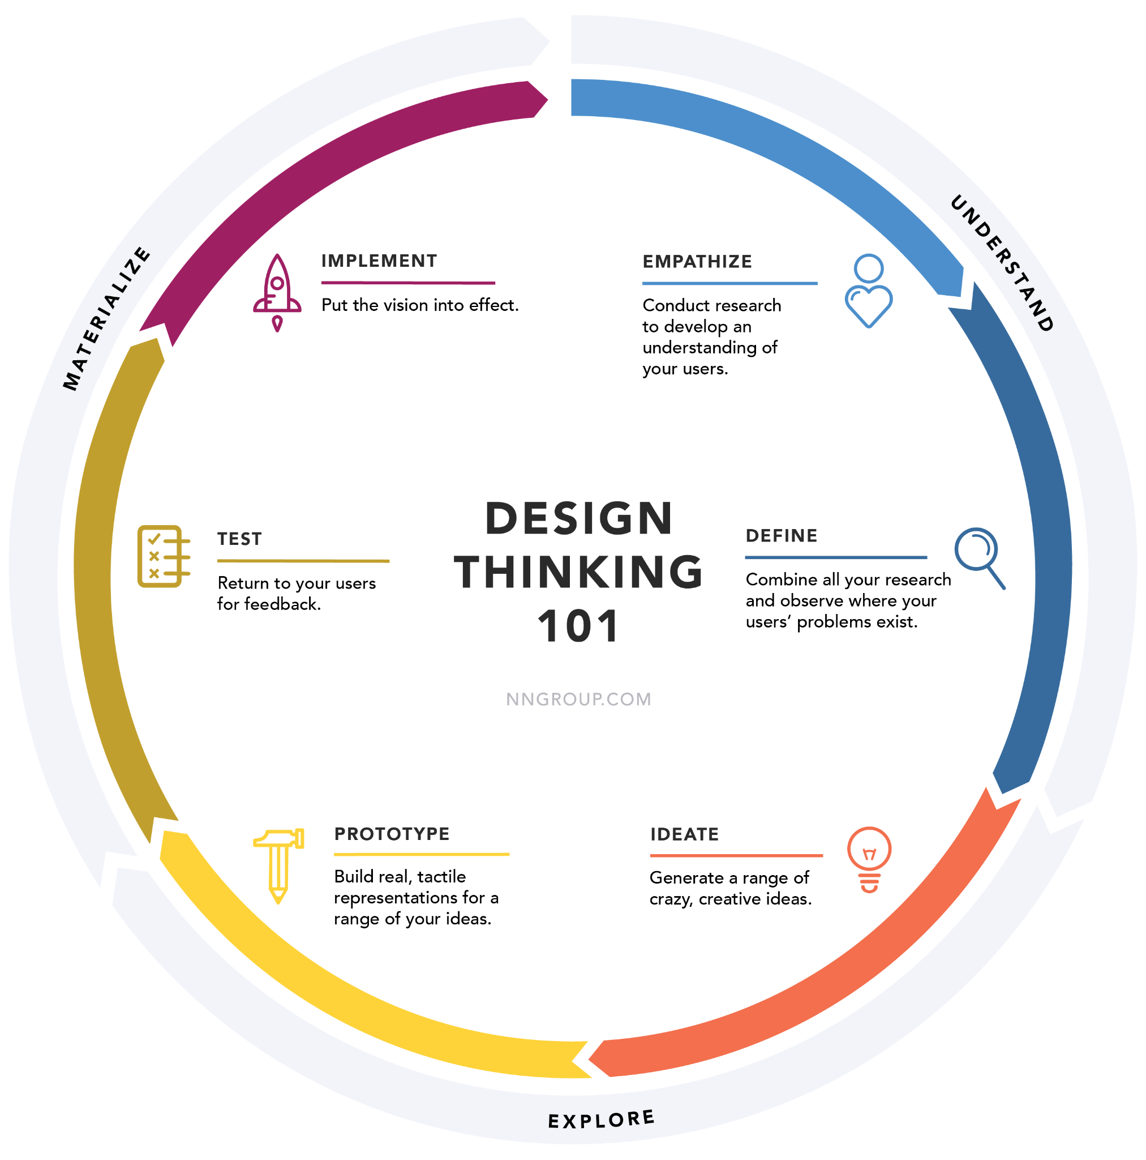
IA EN PHARMACIE
Inspiré des principes en design thinking
Réf. : NNG, https://www.nngroup.com/articles/design-thinking/, consulté novembre 2025

Slide 40
IA EN PHARMACIE
Comment définir un besoin?
Problème
 | Décrire le problème identifié tel que rapportée par les employés, puis les gestionnaires
Impact du problème
 | Décrire l'impact mesurable du problème (ex. temps, erreurs, satisfaction)
Objectif
 | Formuler le besoin sous forme d'objectif SMART (Spécifique, Mesurable, Atteignable, Réaliste et délimité dans le Temps)
Contraintes (difficultés d'implantation de la solution)
 | Lister explicitement vos contraintes (ex. techniques, humaines, budgétaires)
Indicateurs de succès (attentes envers la solution)
 | Anticiper des critères de succès (ex. réduire le temps de _____ à _____ minutes, améliorer la satisfaction de _____ à _____, éliminer _____ erreurs par semaine)
Réf. : AQPP, TherAppX, 2025, Évaluer et implanter les bons outils numériques en pharmacie

Slide 41
IA EN PHARMACIE
Comment définir un besoin
Et s’entendre sur un point de départ?
Bon réflexe | Pourquoi
Impliquer l’équipe | Favorise l’adhésion et la clarté du besoin
Documenter les essais | Aide la décision et la reddition de comptes
Partager les apprentissages | Renforce la culture d’innovation
Évaluer régulièrement | Maintient la pertinence et la sécurité
S’entendre sur où on en est? | Découverte Exploration Tests / choix structurés Contrats
Réf. : AQPP, TherAppX, 2025, Évaluer et implanter les bons outils numériques en pharmacie

Slide 42
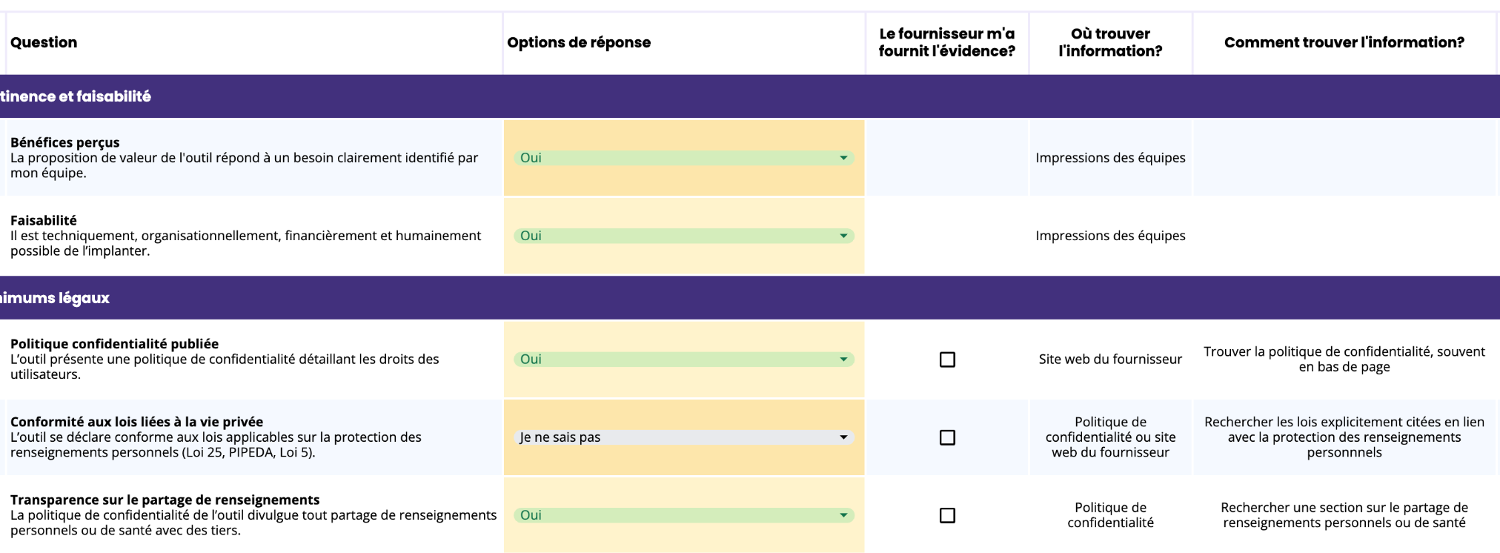
IA EN PHARMACIE
Évaluer les solutions - quelques repères
Réf. : AQPP, TherAppX, 2025, Évaluer et implanter les bons outils numériques en pharmacie

Slide 43
IA EN PHARMACIE
Évaluer les solutions - quelques repères
🚩 Signe d’alerte | Interprétation
Manque de transparence sur les données dans la politique de confidentialité | Risque de non-conformité Loi 25
Promesses non vérifiables (“approuvé par des experts”) | Manque de validation scientifique
Absence de plan de support de la compagnie | Difficulté d’intégration à long terme

Slide 44
IA EN PHARMACIE
Implanter - quelques bonnes pratiques
Phase | Objectif | Bon réflexe
1. Avant le lancement (J -90 à -30) | Préparer le terrain | - Définir le besoin et choisir les personnes ressources - Tester à petite échelle - Planifier la formation et les suivis
2. Pré-lancement (J -7 à J -1) | Mobiliser l’équipe | - Informer tout le monde du projet - Planifier la courte formation - Vérifier la conformité Loi 25
3. Jour J et première semaine | Soutenir l’adoption | - Accompagner la première connexion - Offrir du soutien quotidien (15 min x 3/jour) - Recueillir les irritants
4. Après 30 jours et en continu | Ajuster et pérenniser | - Analyser les indicateurs (usage, satisfaction, incidents) - Faire un bilan d’équipe - Célébrer les gains visibles
Réf. : AQPP, TherAppX, 2025, Évaluer et implanter les bons outils numériques en pharmacie

Slide 45
IA EN PHARMACIE
Implanter - autres trucs
Les réflexes gagnants 🟢
Les pièges à éviter 🔴
Impliquer l’équipe dès le départ
Documenter les irritants et réussites en continu
Communiquer souvent, brièvement (mini points quotidiens)
Mesurer tôt les gains (temps, erreurs, satisfaction)
Célébrer les premiers succès
❌ Lancer sans pilote ni plan clair
❌ Négliger la formation ou les suivis
❌ Tester un outil clinique sans évaluer la sécurité ou la Loi 25
❌ Utiliser l’IA générative pour des données patient
❌ Ne jamais faire de bilan d’équipe après 30 jours
Réf. : AQPP, TherAppX, 2025, Évaluer et implanter les bons outils numériques en pharmacie

Slide 46
IA EN PHARMACIE
Tester et adopter l’innovation émergente
Adapter la rigueur à la nature et au risque de l’outil
Type d’outil | Exemples | Exigences minimales
Faible risque | Application bien-être, gestion d’horaire | Conformité et sécurité minimale
Moyen risque | Suivi patient, communication clinique | Validation fonctionnelle + confidentialité
Élevé risque (SIA) | Aide à la décision clinique, thérapie numérique | Preuves cliniques, transparence IA, supervision professionnelle
En somme
Plus un outil influence une décision clinique, plus la barre de preuve monte.
Réf. : Adaptation de cadre NICE ESF, https://www.nice.org.uk/what-nice-does/digital-health/evidence-standards-framework-esf-for-digital-health-technologies

Slide 47
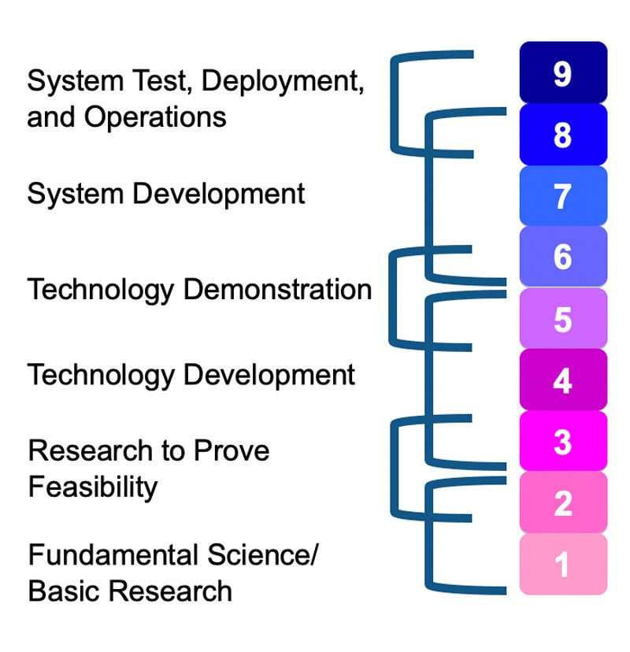
IA EN PHARMACIE
Le concept de maturité technologique (TRL)
Niveau | Description | Exemple
1–3 | Concept ou prototype de recherche | Startup en phase bêta
4–6 | Validation en environnement contrôlé | Pilote en clinique ou pharmacie
7–9 | Produit validé, déployé à grande échelle | Outil certifié, adopté par réseau
En somme
Plus la techno est jeune, plus le pilote doit être petit, documenté et supervisé.
Réf. : Mathworks, https://www.mathworks.com/discovery/technology-readiness-level.html

Slide 48
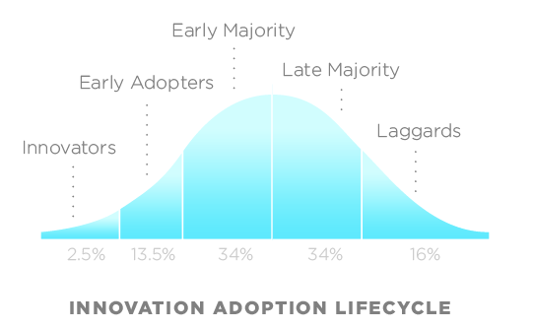
IA EN PHARMACIE
Se connaître, dans tout cela…

Slide 49


Messages clés
1. Comprendre
L’IA n’est pas une rupture, c’est une continuité du numérique.
👉 Savoir en parler, c’est déjà bien.
2. Expérimenter
Tester avec méthode, documenter, partager.
👉 Chaque essai bien encadré fait progresser la pratique.
3. Transférer
Encadrer, évaluer, ajuster.
👉 L’innovation devient durable quand elle est professionnelle.
Conclusion

Slide 50
IA EN PHARMACIE
Autres références utiles
Études-exemples d’IA appliquée en pharmacie:
Evaluating the Sensitivity, Specificity, and Accuracy of ChatGPT-3.5, ChatGPT-4, Bing AI, and Bard Against Conventional Drug-Drug Interactions Clinical Tools
A randomized controlled trial of a therapeutic relational agent for reducing substance misuse during the COVID-19 pandemic
Pharmacists' perceptions of a machine learning model for the identification of atypical medication orders
Evaluation of Machine Learning Approaches for Predicting Warfarin Discharge Dose in Cardiac Surgery Patients: Retrospective Algorithm Development and Validation Study

